Slide 1
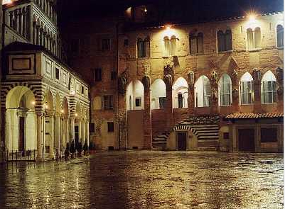
La sicurezza elettrica: prendiamo le giuste distanze...
Riferimenti normativi
Distanze di sicurezza
Pistoia – Cattedrale di San Zeno e Palazzo dei Vescovi
Pistoia, 19 novembre 2014
Gabriele Gelli
Responsabile Zona Pistoia
Enel Distribuzione
Distribuzione Territoriale Rete Toscana e Umbra

Slide 2
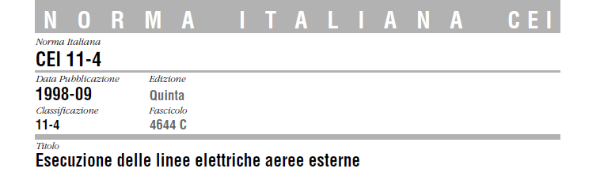
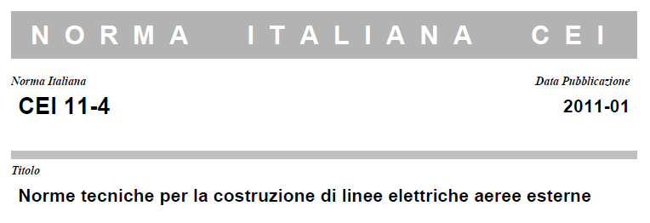
Riferimenti normativi
pubblicata con D.M. 21/03/1988 e aggiornata con D.M. 05/08/1998
(
)
non ancora recepita nell’ordinamento legislativo

Slide 3
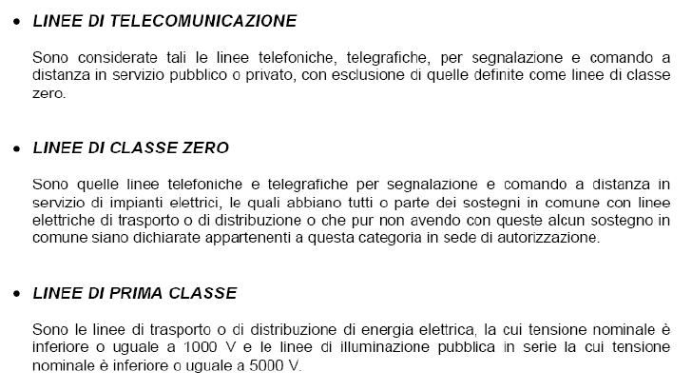
Definizioni e classificazioni delle linee elettriche (DM 21/03/88 e DM 05/08/98)
BASSA TENSIONE 230/400 V

Slide 4
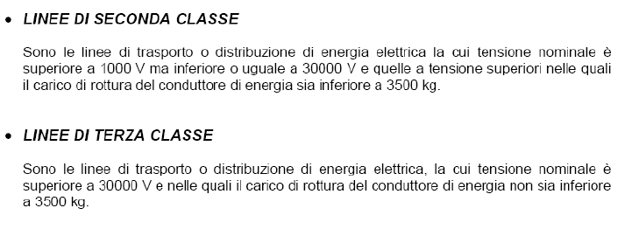
Definizioni e classificazioni delle linee elettriche (DM 21/03/88 e DM 05/08/98)
MEDIA TENSIONE 15.000 V

Slide 5
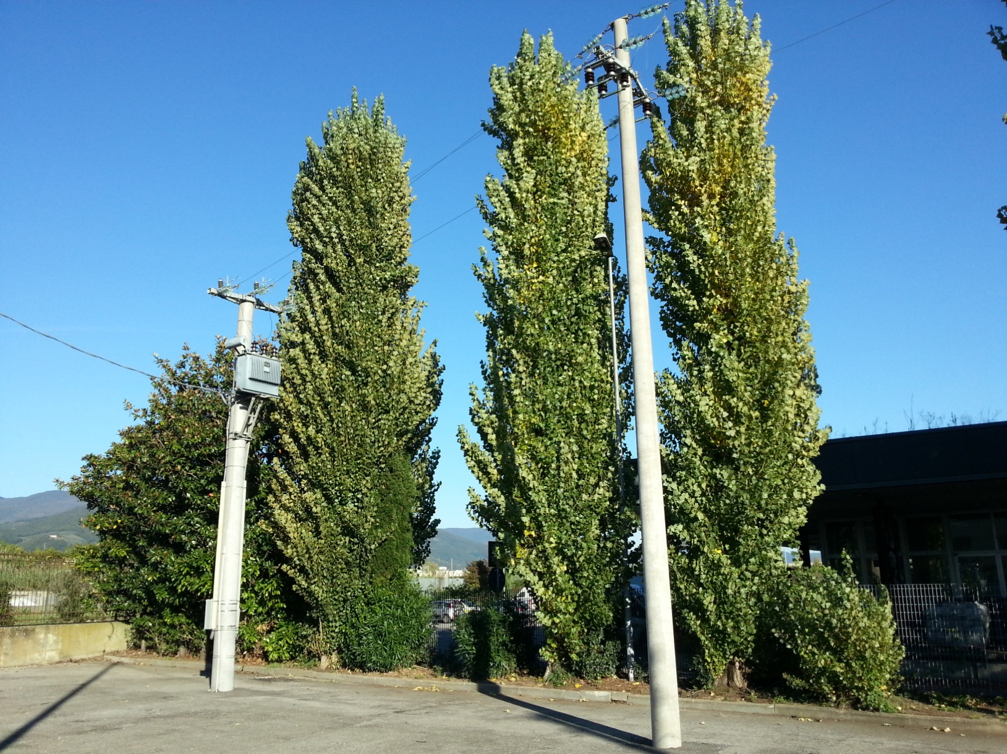
Esempi di impianti di distribuzione
Posto di trasformazione su palo (PTP)
Linea aerea BT 400 V
Linea aerea MT 15.000 V
Trasformatore 15.000/400 V

Slide 6
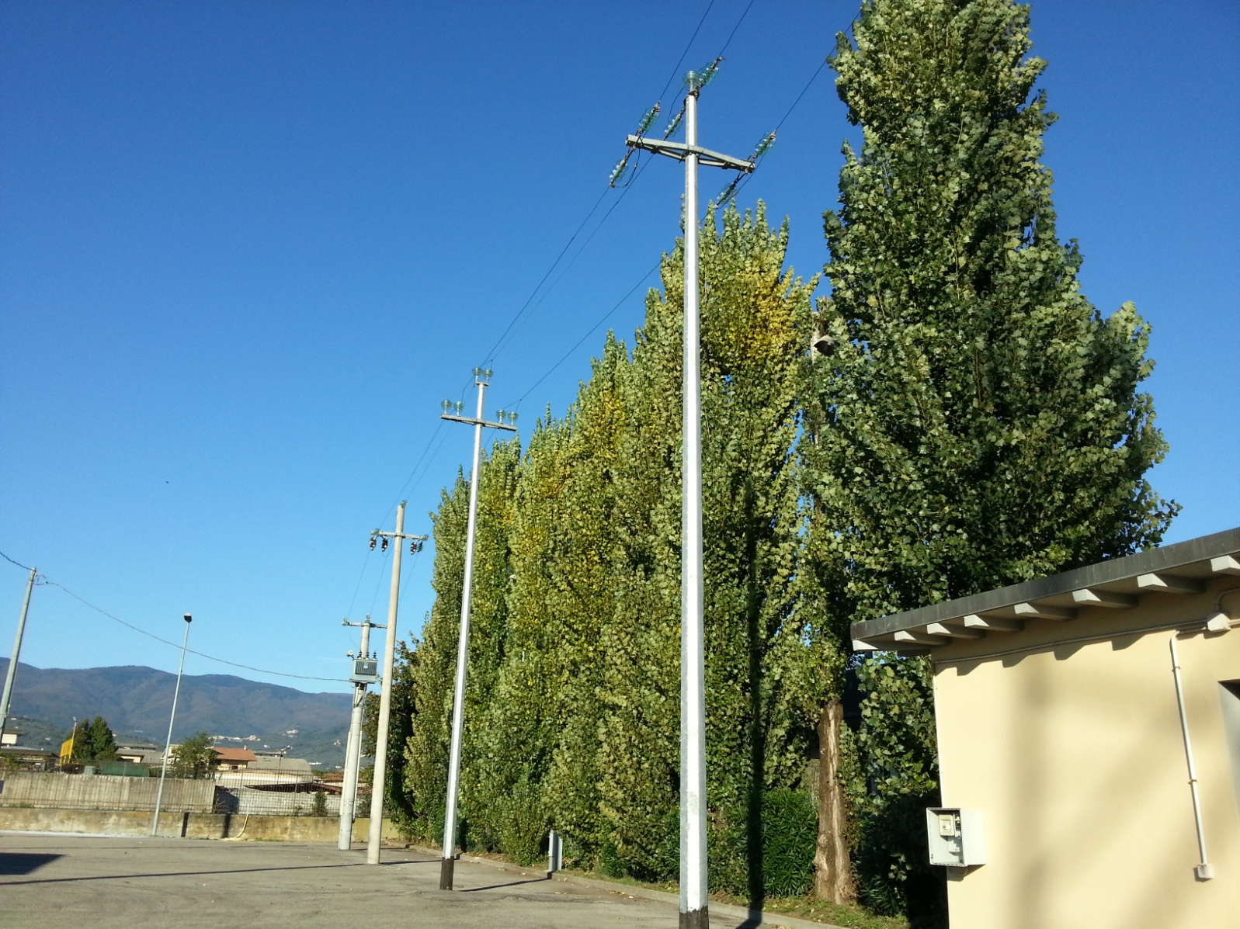
Esempi di impianti di distribuzione
Linea aerea MT in conduttori nudi (15.000 V)

Slide 7
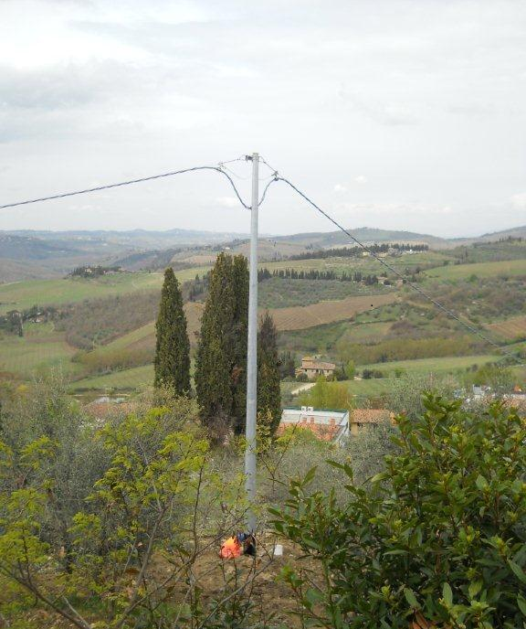
Esempi di impianti di distribuzione
Linea aerea MT in cavo aereo (15.000 V)

Slide 8
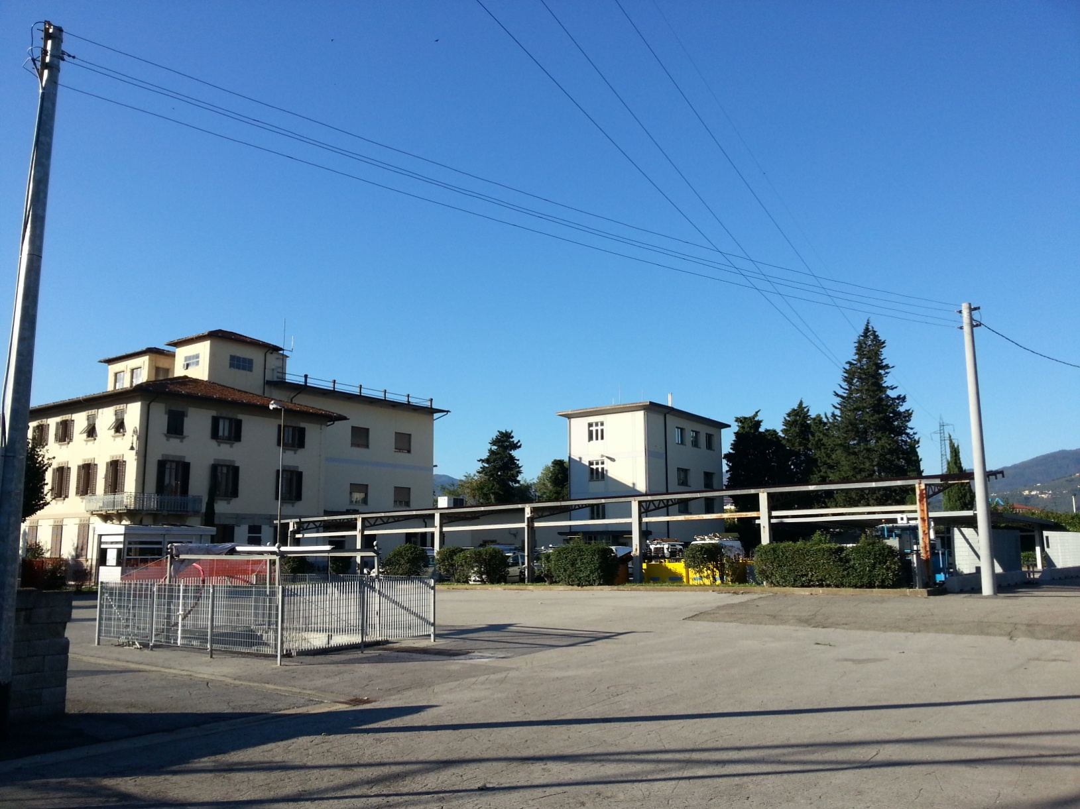
Esempi di impianti di distribuzione
Linea aerea BT in conduttori nudi (400 V)

Slide 9
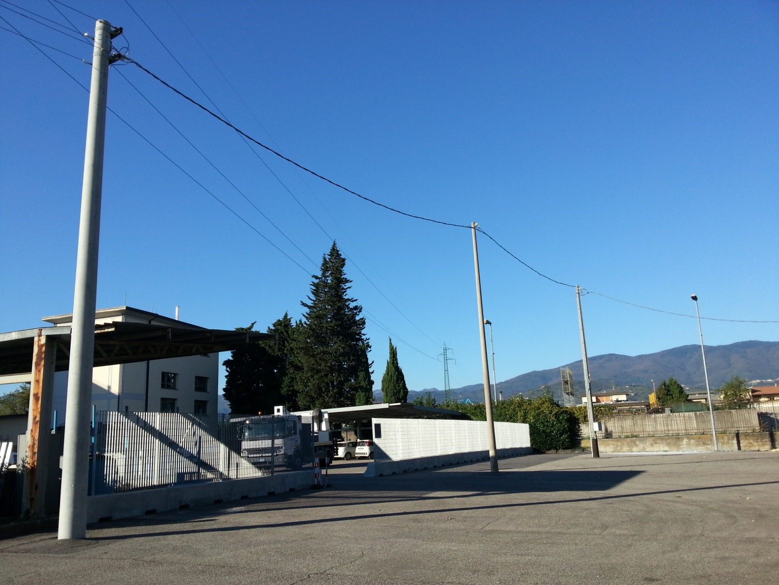
Esempi di impianti di distribuzione
Linea aerea BT in cavo isolato (400 V)

Slide 10
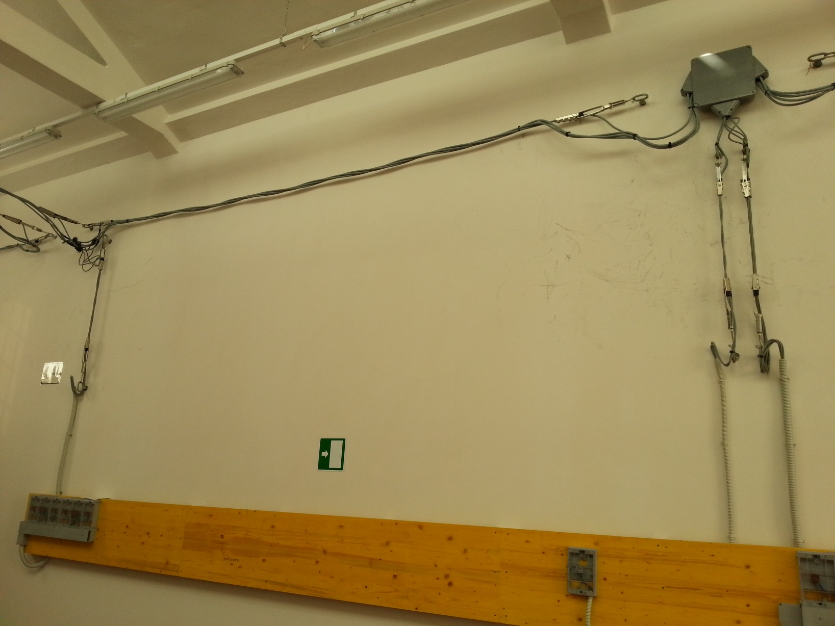
Esempi di impianti di distribuzione
Linea aerea BT in cavo isolato in facciata

Slide 11
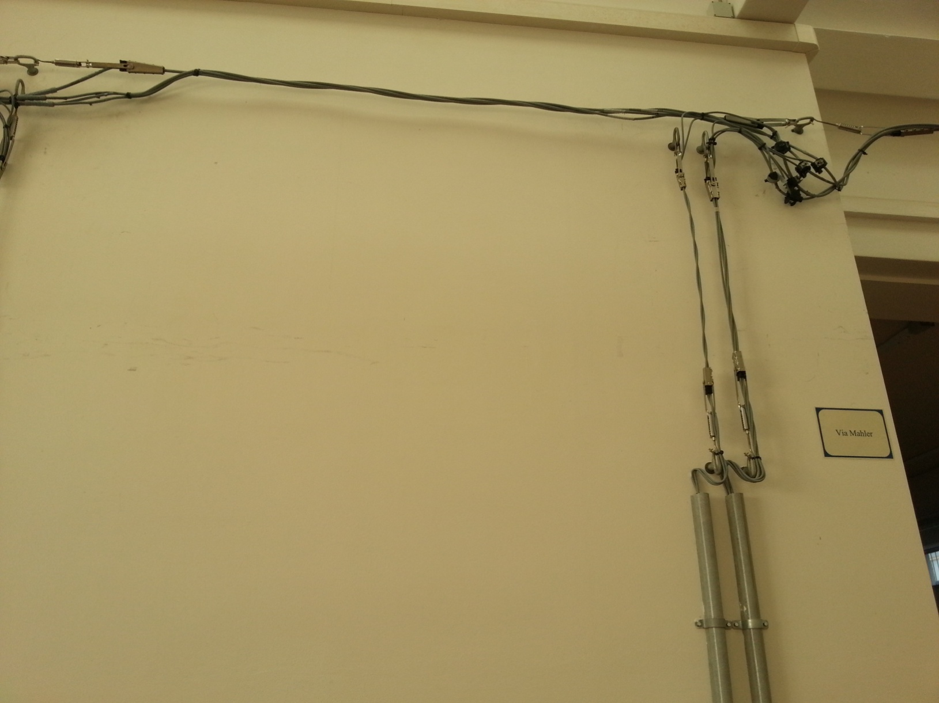
Esempi di impianti di distribuzione
Linea aerea BT in cavo isolato in facciata

Slide 12
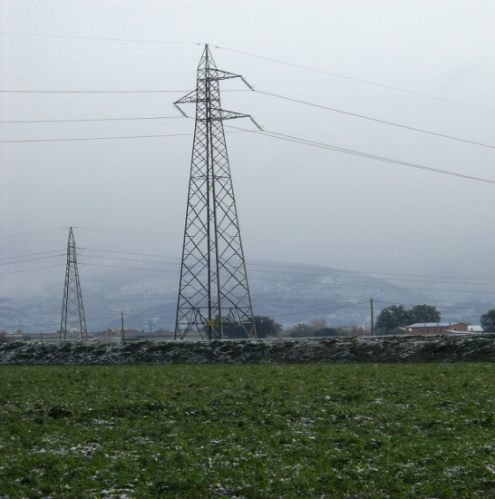
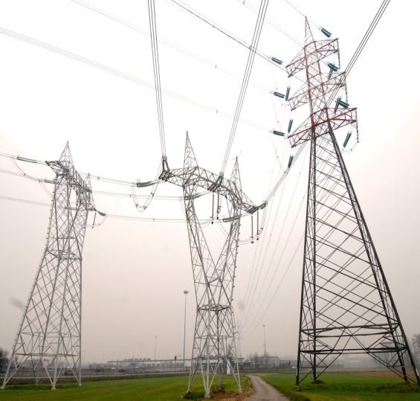
Esempi di impianti di trasmissione (TERNA)
Linea aeree AT in conduttori nudi
132 kV
220-380 kV

Slide 13
Riferimenti normativi
CEI 11-4
2.1.05 Altezza dei conduttori sul terreno e sulle acque non navigabili
[…]
…i conduttori, nelle condizioni indicate nella ipotesi 3) di 2.2.04, non devono avere in alcun punto una distanza verticale dal terreno e dagli specchi lagunari o lacuali non navigabili minore di:
5 m per le linee di classe zero e prima e per le linee in cavo aereo di qualsiasi classe;
  (5,5 + 0,006 U) m e comunque non inferiore a 6 m per le linee di classe seconda e terza con U <300 kV;
[…]

Slide 14
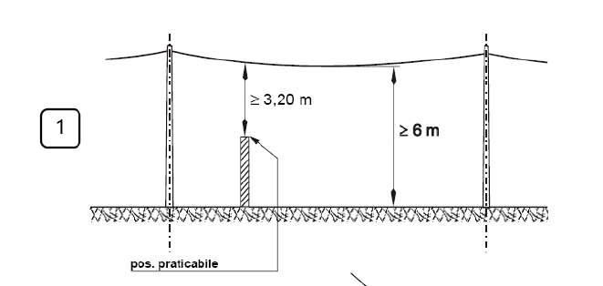
Altezza sul terreno e su posizioni praticabili

Slide 15
Riferimenti normativi
CEI 11-4
2.1.06 Distanze di rispetto per i conduttori
I conduttori e le funi di guardia delle linee aeree nelle condizioni indicate
nell’ipotesi 3) di 2.2.04, sia con catenaria verticale, sia con catenaria supposta inclinata di 30% sulla verticale, non devono avere in alcun punto una distanza,
espressa in metri, minore di:
a) 6 per le linee di classe zero e prima e 7 + 0,015 U per le linee di classe seconda e terza, dal piano di autostrade, strade statali e provinciali e loro tratti
interni agli abitati, dal piano delle rotaie di ferrovie, tranvie, funicolari terrestri
e dal livello di morbida normale di fiumi navigabili di seconda classe (regio
decreto 8 giugno 1911, n. 823 e regio decreto 11 luglio 1913 n. 959).
[…]

Slide 16
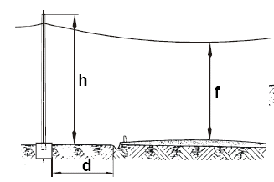
Distanze verticali su strada
TIPO STRADA | f (m)
AUTOSTRADA | 7,30
STRADA STATALE | 7,30
STRADA PROVINCIALE | 7,30
STRADA COMUNALE | 6,00

Slide 17
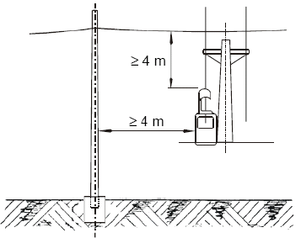
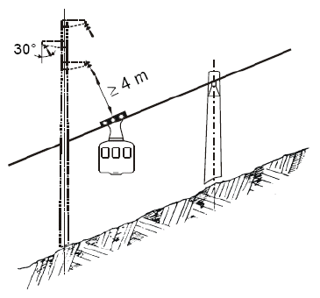
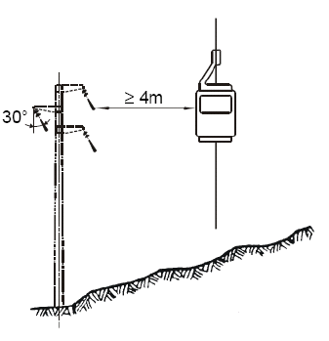
Funivie in servizio pubblico o privato per trasporto persone

Slide 18
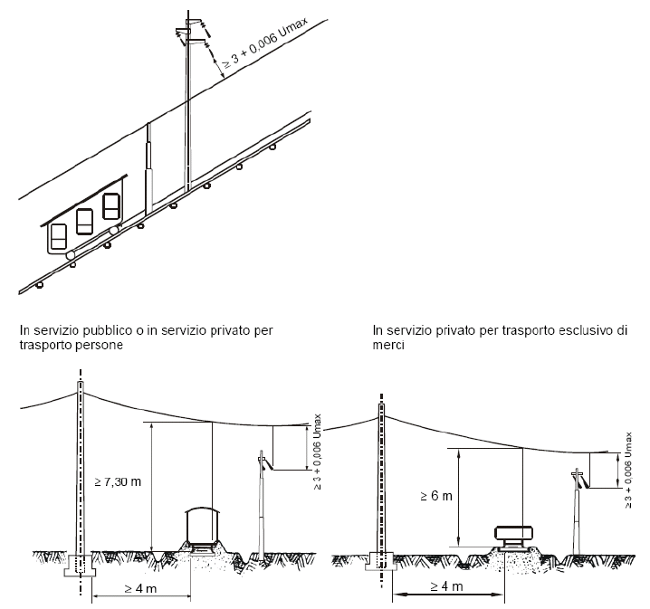
Funicolari terrestri

Slide 19
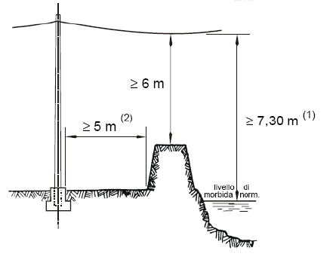
Corsi d’acqua navigabili di 2.a classe, non navigabili, argini di 3.a categoria

Slide 20
Riferimenti normativi
CEI 11-4
2.1.06 Distanze di rispetto per i conduttori
[…]
d) 1,50 + 0,015 U dai conduttori di altre linee elettriche o di telecomunicazione (U essendo la tensione nominale della linea a tensione maggiore).
[…]
e) 1 per le linee di classe zero e prima dai sostegni di altre linee elettriche o di
telecomunicazione; tale minimo può essere ridotto a 0,50 m quando si tratti
di cavi aerei, ed, in ogni caso, nell’abitato;
f) 3 + 0,015 U per le linee di classe seconda e terza dai sostegni di altre linee
elettriche e di telecomunicazione;
[…]

Slide 21
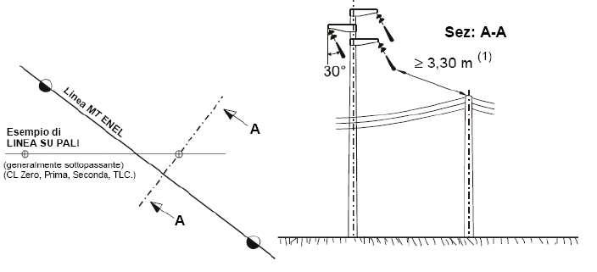
Sostegni di altre linee elettriche o di telecomunicazione

Slide 22
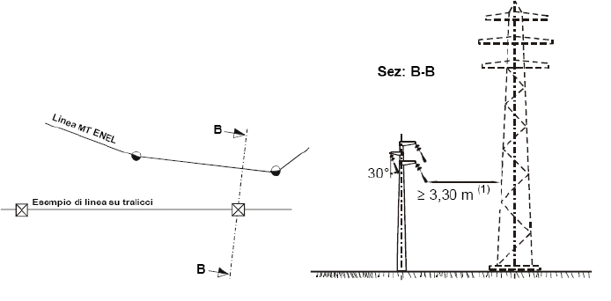
Sostegni di altre linee elettriche o di telecomunicazione

Slide 23
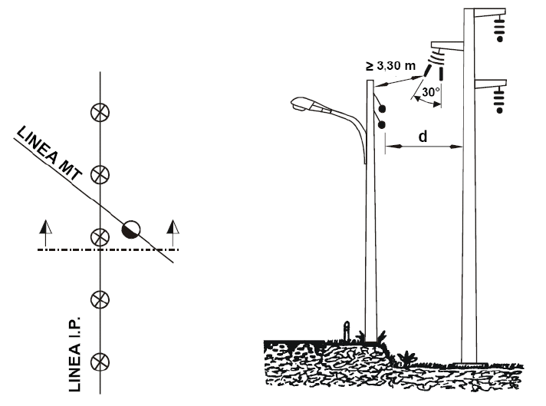
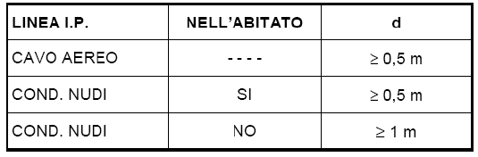
Impianti di pubblica illuminazione

Slide 24
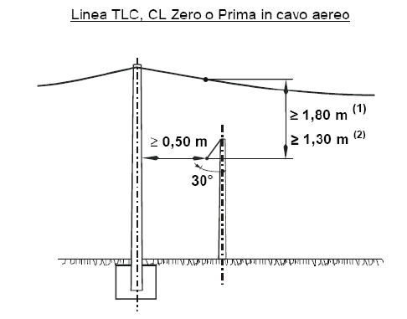
Linee elettriche interferenti di classe zero o prima

Slide 25
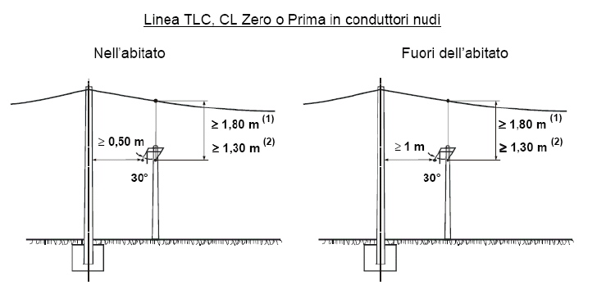
Linee elettriche interferenti di classe zero o prima

Slide 26
Riferimenti normativi
CEI 11-4
2.1.06 Distanze di rispetto per i conduttori
[…]
g) 2,50 per le linee di classe zero e prima, e 3 + 0,010 U per le linee di classe seconda e terza, da tutte le posizioni praticabili delle altre opere o del terreno circostante, esclusi i fabbricati;
h) 0,30 per le linee di classe zero e prima, e 0,50 + 0,010 U per le linee di classe seconda e terza, da tutte le posizioni impraticabili delle altre opere o del
terreno circostante, esclusi i fabbricati, e dai rami degli alberi.
È da considerare praticabile una posizione nella quale una persona normale può stare agevolmente in piedi, anche se per raggiungerla bisogna superare posizioni impraticabili.
[…]

Slide 27
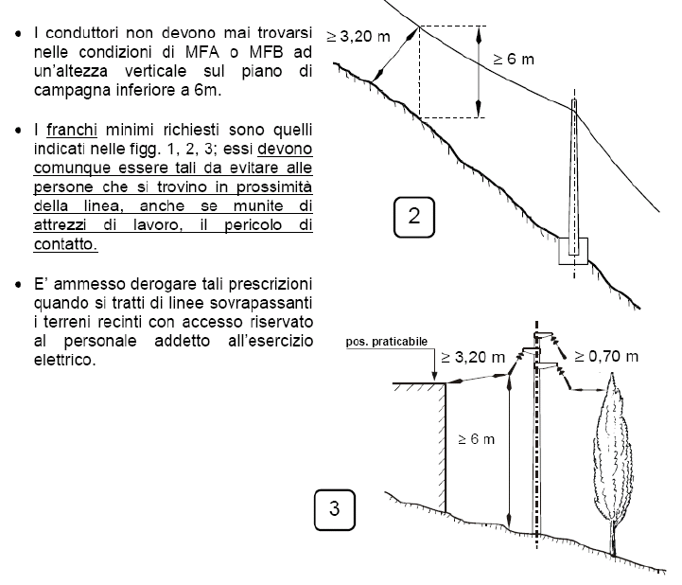
Distanze da posizioni praticabili e non praticabili

Slide 28
Riferimenti normativi
CEI 11-4
2.1.08 Distanze di rispetto dai fabbricati
I conduttori delle linee di classe zero e prima devono essere inaccessibili dai fabbricati senza l’aiuto di mezzi speciali o senza deliberato proposito.
Tenuto conto sia del rischio di scarica sia dei possibili effetti provocati dall’esposizione ai campi elettrici e magnetici, i conduttori delle linee di classe seconda e terza […] non devono avere alcun punto a distanza dai fabbricati minore di (3 + 0,010 U) m, con catenaria verticale e di (1,5 + 0,006 U) m, col minimo di 2 m, con catenaria supposta inclinata di 30° sulla verticale.
Inoltre i conduttori delle linee di classe seconda e terza con U <300 kV, nelle
condizioni di cui sopra e con catenaria verticale, non devono avere un’altezza su
terrazzi e tetti piani minore di 4 m […].
Nessuna distanza è richiesta per i cavi aerei (D.M. 05/08/98).

Slide 29
Riferimenti normativi
CEI 11-4
2.1.06 Distanze di rispetto per i conduttori
[…]
f bis) 3 + 0,006 U (salvo in ogni caso il rispetto della distanza 1,5 + 0,015 U)
dai conduttori della linea di trazione elettrica di ferrovie, tranvie, filovie, funicolari terrestri.
[…]
Le stesse prescrizioni si applicano alle distanze dalle antenne radiotelevisive
riceventi delle utenze private;
[…]

Slide 30
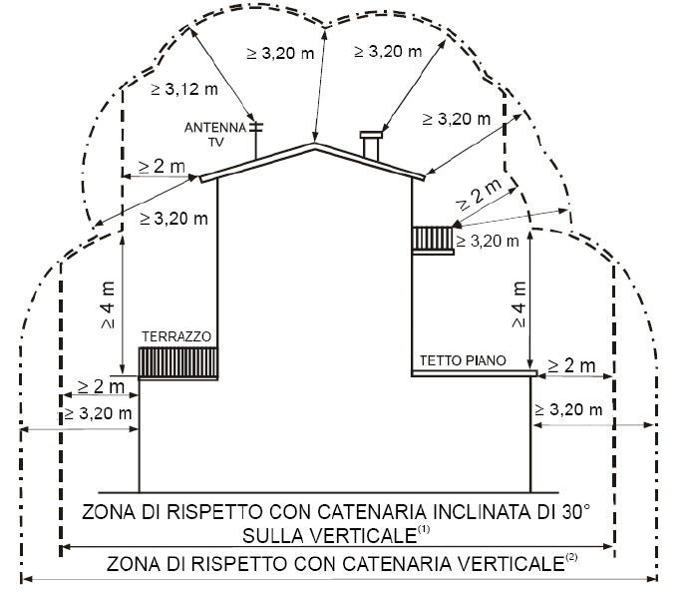
Distanze di rispetto dai fabbricati

Slide 31
Riferimenti normativi
CEI 11-4
2.1.12 bis Linee elettriche aeree ed impianti di irrigazione a pioggia (D.M. 05/08/98)
In ogni condizione di funzionamento dell’impianto di irrigazione la vena continua del getto liquido non deve penetrare nella zona di guardia assegnata nell’interno di ciascun conduttore o subconduttore del fascio.
Tale zona presenta nel piano perpendicolare al conduttore, in ogni suo punto,
una sezione circolare con centro coincidente con quello del conduttore e raggio pari ad una distanza di guardia, espressa in metri, che non deve essere minore di:
dg = 0,013 U con un minimo di 1 m
Le prescrizioni di cui sopra non si applicano alle linee in cavo aereo.

Slide 32
La sicurezza elettrica: prendiamo le giuste distanze...
Riferimenti normativi
Distanze di sicurezza
Pistoia, 19 novembre 2014
Gabriele Gelli
Responsabile Zona Pistoia
Enel Distribuzione
Distribuzione Territoriale Rete Toscana e Umbra

